Slide 1
Appui Budgétaire
Module 9
Décaissement

Slide 2
Plan Module 9
Processus de décaissement
Modèle de dossier de décaissement
Quels changements par rapport aux lignes directrices de 2012 ?

Slide 3
Cycle des contrats d’appui budgétaire UE
Rappel
Politique étrangère de l’UE
Politique du gouvernement partenaire
Programme indicatif pluriannuel, cadre unique d’appui, document de stratégie indicatif: identifier les secteurs d’engagement
Préparation du prochain AB
Planification stratégique / Programmation
Rapport final et évaluation : évaluation conjointe ?
Suivi & Evaluation
Comité de pilotage stratégique (DEVCO)
Processus décisionnel pour la libération de tranche : Suivi et dialogue, évaluation des conditions de décaissement.
Evaluation
CGR + VF
Mise en œuvre
Identification
QSG1: DA initial (ou feuille de route pour CCER)
Orientation stratégique sur le choix de la modalité d’AB, le type de contrat, sa conception, le dialogue
Formulation
Avis sur les décaissements le cas échéant
QSG2: DA & annexes
Comité de pilotage de l’AB (DEVCO) / de l’aide financière (NEAR) (BSSC/FAST) :
Supervision, politique et stratégique, continue des contrats d’AB

Slide 4
Décaissement AB
BASE LEGALE :
Convention de financement, y compris avenants et annexes.
Annexes
(Dispositions techniques et administratives)
Consulter :
Lignes directrices section 5.6
Modèle note décaissement sept. 2017
Note sur les processus AB dans les pays NEAR ou Note DEVCO sur les dispositions internes relatives aux AB (sept 2017)
Politique étrangère de l’UE
Politique du gouvernement partenaire
Planification stratégique / Programmation
Suivi & Evaluation
Processus décisionnel pour la libération de tranche : Suivi et dialogue, évaluation des conditions de décaissement.
Mise en œuvre
Identification
Formulation
Avis sur les décaissements le cas échéant
Comité de pilotage de l’AB (DEVCO) / de l’aide financière (NEAR) (BSSC/FAST) :
Supervision, politique et stratégique, continue des contrats d’AB

Slide 5
Processus de décaissement
Pays partenaire
Fait une requête en vue du décaissement d’une tranche et engagement d’un dialogue avec la DUE
Délégation UE
S’engage dans un dialogue avec les autorités nationales, analyse la requête pour le décaissement de la tranche, évalue les conditions pour le décaissement et prépare le dossier de décaissement. Elle émet une recommandation claire.
DEVCO / NEAR
Le service géographique prépare un dossier pour approbation par le Directeur concerné. Contrôles par l’unité A4 BS DEVCO/NEAR et les unités thématiques. Implication éventuelle du BSSC/FAST.
Le Directeur géographique approuve (ou non) le décaissement et transmet les messages clés à soulever dans le cadre du dialogue
Délégation UE
Le Chef de délégation transmet son visa à l’ordonnateur national ainsi qu’une lettre contenant les messages clés à discuter.
Vérification des paiements (y compris vérification du taux de change)

Slide 6
QUI est impliqué dans le processus ? > partenaire
  Ministères sectoriels (en particulier dans le cas d’un CPRS, préparation de la mise à jour de la politique sectorielle, performance du secteur et indicateurs sectoriels)
  Ministère chargé des Finances (Préparation et exécution du budget – Trésor, macroéconomie, politique budgétaire et réformes de la GFP)
  Ordonnateur national (pour les pays du FED) (coordination et préparation des dossiers et lettre, requête, pour le décaissement)
  Agences et autres parties prenantes (si pertinent)
  Préparation de la requête en vue du décaissement
  Evaluation de l’éligibilité AB
  Lettre formelle de requête en vue du décaissement

Slide 7
QUI est impliqué dans le processus ? > Délégation UE
  Section économique (dialogue avec le Ministère chargé des finances, analyses des politiques macro/budgétaire, analyses et dialogue sur réformes de la GFP, analyses économiques sectorielles spécifiques)
  Sections Sectorielles (dialogue sectoriel, analyse de politique sectorielle, cibles pour indicateurs sectoriels)
  Contrat & Finance (compte pour transfert, contrat, facture, prévision)
  Chef de coopération et conseiller politique (si et quand nécessaire)
  Chef de délégation (recommandation pour décaissement)
  Analyse de la requête de décaissement (positive ou négative)
  Circuit de visa
  Conclusion du chef de délégation sur les critères d’éligibilité (sa recommandation pour le décaissement ou non)
  Après approbation : lettre à l’ordonnateur national concernant la décision pour le décaissement

Slide 8
QUI est impliqué dans le processus ?
> Direction géographique (DG DEVCO/NEAR)
  Unité DEVCO/NEAR en charge des AB, gouvernance macroéco et GFP
  Unité thématique pertinente y compris les aspects horizontaux comme les valeurs fondamentales
  Direction géographique SEAE pour opportunité politique de décaissement (pas pour les IAP)
  ECFIN pour la situation macroéconomique (IVE et IPA seulement)
  BSSC/FAST si besoin
  Tous les documents de la DUE sont partagés avec les unités géographiques et thématiques et avec le SEAE.
  Unité géographique : Examen de l’analyse de la DUE et préparation d’un dossier pour approbation.
  Soumission ou non au BSSC : selon le niveau de risque.
  Approbation du Directeur Géo et note à la délégation OU report et demande d’informations additionnelles ou actions de l’ON ou Ministère.

Slide 9
QUI peut être impliqué dans le processus après décaissement ou indirectement ?
  Cour des comptes et Parlement européens
  Contrôle externe du pays partenaire (institutions supérieures de contrôle)
  Etats membres
  Société civile (à la fois de l’UE et du pays partenaire)

Slide 10
QUAND préparer un dossier de décaissement ?
  Etape d’évaluation.
  Enregistrer et archiver l’ensemble des rapports relatifs à la mise en œuvre du contrat d’AB.
  Préparation de la requête en vue du décaissement (plusieurs échanges possibles entre pays partenaire, délégation et siège).
  Analyse de la requête du pays partenaire par la délégation.
  Examen de l’analyse de la Délégation UE par le siège et préparation d’un dossier pour approbation
Suivi régulier du calendrier tel que prévu dans la convention de financement, les DTA et (autres) annexes.

Slide 11
comment préparer un dossier de décaissement ?
  Evaluation des conditions générales pour l’éligibilité continue
  Evaluation des conditions
  Éligibilité continue
  Cibles pour les tranches variables
  Sources de vérification comme indiquées dans la convention de financement
  Calculs

Slide 12
QUELS documents mettre au dossier de décaissement ?
  Lettre de couverture
  Analyse et preuves de l’éligibilité continue et de l’atteinte des cibles pour les indicateurs de la tranche variable
  Montant requis
  Eléments de preuve des transferts, préalables au décaissement (taux de change ; si pas réalisé précédemment)
  Validité du compte bancaire
Pays partenaire :
Requête formelle du gouvernement
Délégation
UE
  Document couvrant :
  Introduction, comprenant la recommandation proposée pour décaissement
  Examen des critères d’éligibilité et conclusions
  Mise à jour des éléments relatifs au dialogue
  Annexes

Slide 13
Plan Module 9
Processus de décaissement
Modèle de dossier de décaissement
Quels changements par rapport aux lignes directrices de 2012 ?

Slide 14
Dossier modèle
Faire la distinction entre le premier décaissement et les suivants :
  Premier : dossier complet sauf si formulation conclue il y a moins de 6 mois
  Suivant : actualisation sur l’éligibilité
Le dossier modèle comprend :
  Introduction : résumé incluant les évolutions depuis la précédente évaluation, contexte pays / secteur et situation en terme de risque (CGR), éligibilité et conclusion avec proposition de décaissement.
  Examen des critères d’éligibilité et actualisation des éléments relatifs au dialogue sur les politiques
  Annexes :
  Requête du gouvernement pour le décaissement
  Rapport sur la GFP (yc MRFN) et transparence
  Dernier CGR validé
  Sources d’information

Slide 15
Logique du dossier modèle
  L’examen de la politique est suivi directement par l’évaluation des indicateurs de TV (lien direct entre politique, appui (AB) et performance).
  L’éligibilité macroéconomique (tableau) renvoie aux principaux indicateurs directement liés à la stabilité (financière) : revenus, prêt, dette et solde de la balance courante.

Slide 16
Modèle de dossier : quoi de neuf?
Prévoit de nouveaux éléments :
  Mobilisation des ressources financières nationales
  Relation aux investissements (yc investissement privé)
  Décentralisation (si opportun)
  Communication et visibilité
  (Eventuellement) rapport sur le dialogue
Prévoit moins d’annexes:
  Pour les pays affichant un risque GFP faible / modéré, le rapport sur la GFP et la transparence est normalement valable pendant 3 ans, mais le tableau de suivi de la GFP est actualisé annuellement.
  Pour les pays au profil de risque GFP faible ou modéré : actualiser dans le dossier type (valable pour 3 ans)
  Pas d’annexes requises pour l’analyse de l’éligibilité

Slide 17
Plan Module 9
Processus de décaissement
Modèle de dossier de décaissement
Quels changements par rapport aux lignes directrices de 2012 ?

Slide 18
Simplification introduites dans les lignes directrices 2017
  La Délégation de l’UE a un rôle plus important dans l’analyse pour le décaissement et dans le processus de décision.
  L’évaluation des niveaux de risque est un déterminant central pour :
  Le rôle du BSSC dans l’approbation du décaissement
  Les besoins de soumission d’une analyse actualisée des critères d’éligibilité
  Le document de reporting est simplifié : le document en lui même est plus important que les annexes, et la fréquence de l’actualisation est liée aux niveaux de risque.

Slide 19
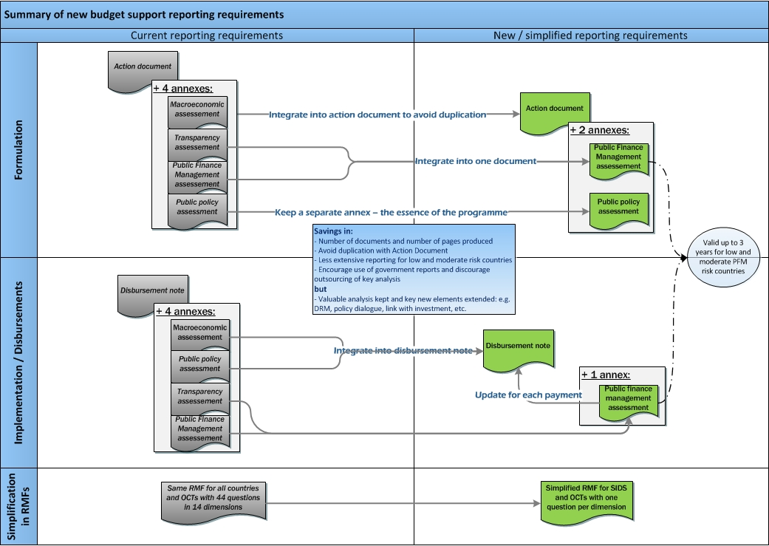
Simplification des besoins de reporting

Slide 20
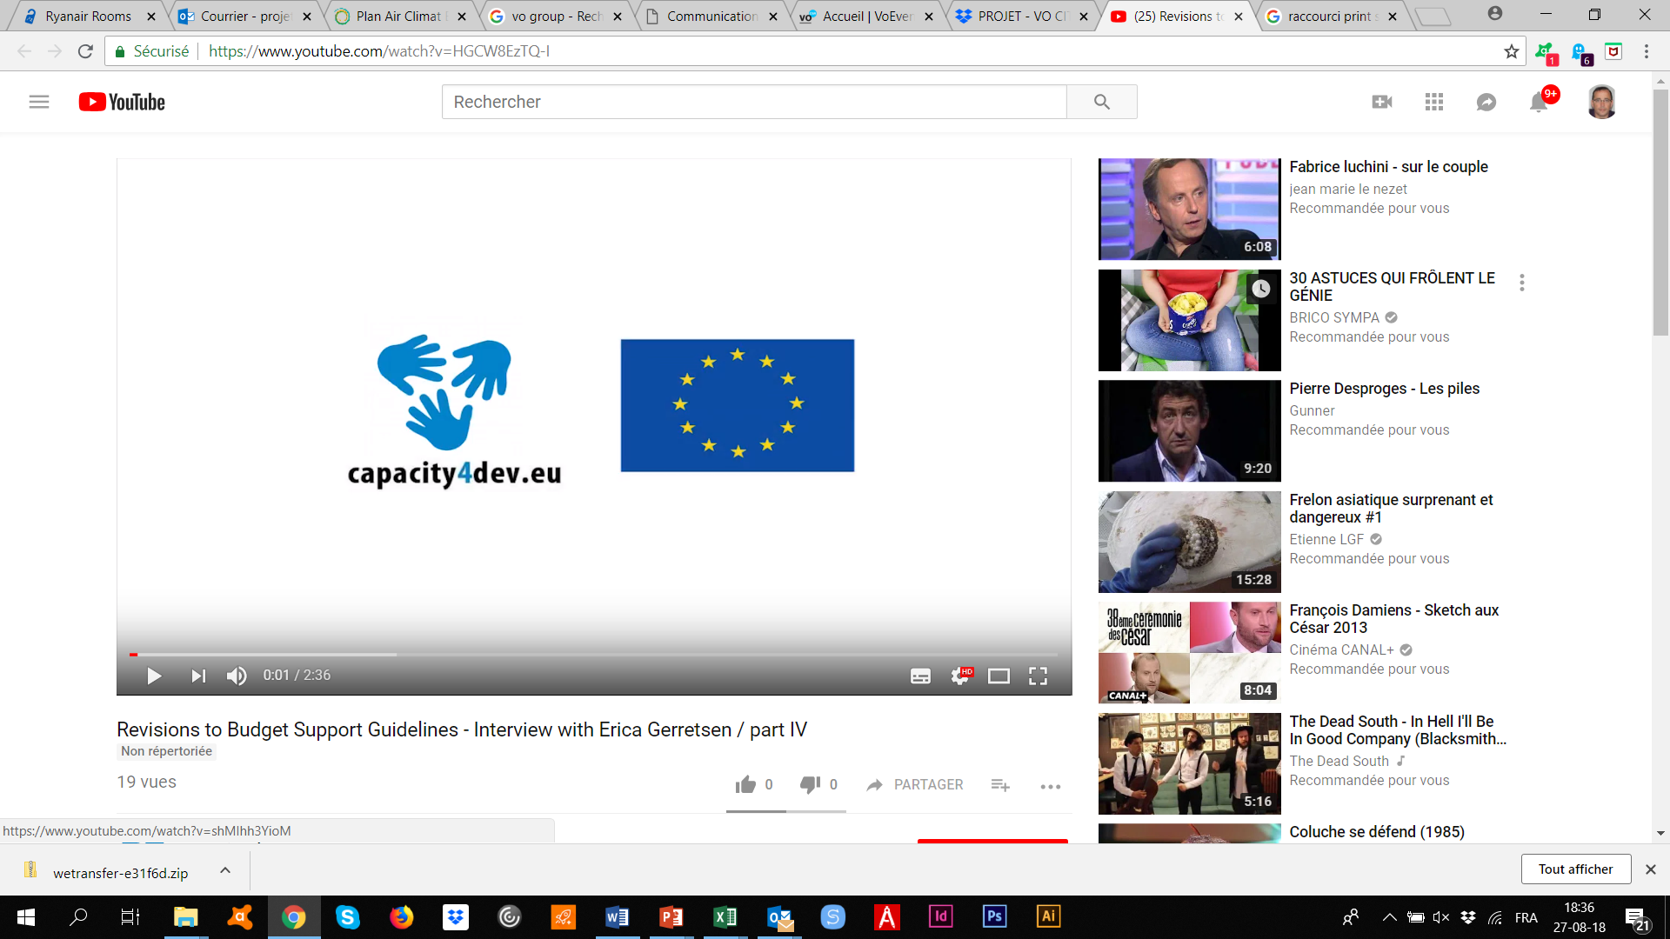
https://www.youtube.com/watch?v=HGCW8EzTQ-I

Slide 21
Merci de votre attention

